Slide 1
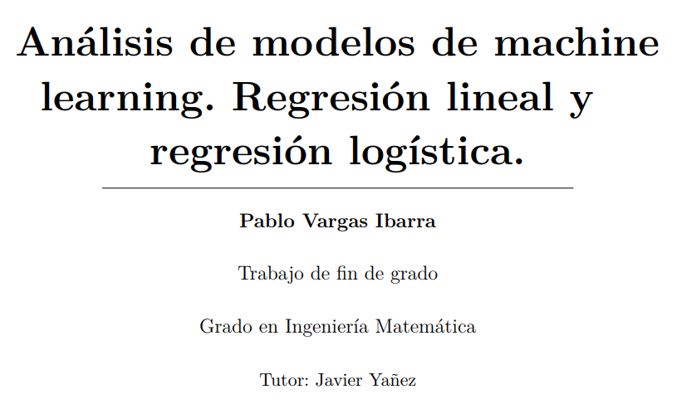

Slide 2
Motivación
Modelización
Probabilidad / Estadística: F.coste y regularización.
Investigación Operativa: Descenso del gradiente.
Machine Learning: Uso de la librería de Python scikit-learn.
Programación: Repositorio en GitHub.

Slide 3
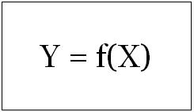
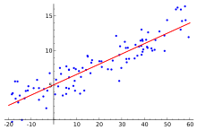
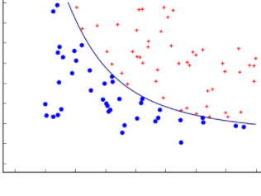
Aprendizaje supervisado
Regresión
Clasificación

Slide 4


Modelización
Evaluación
Métricas de éxito
Optimización
Gradient descent
Función de coste
MSE
LogLoss
Regularización

Slide 5
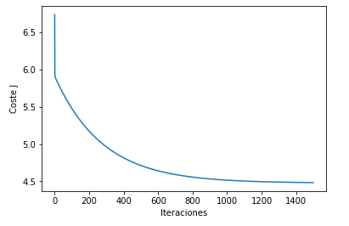
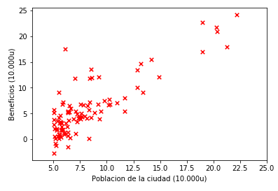
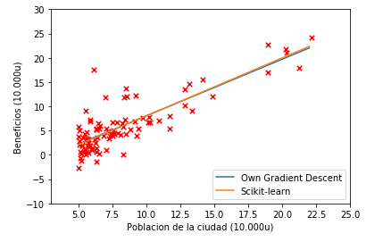
Regresión Lineal

Slide 6
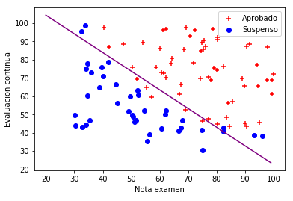
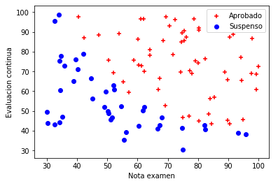
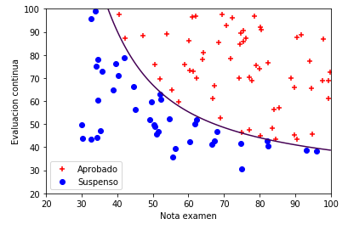
Regresión Logística
Clasificador lineal
Clasificador no lineal

Slide 7
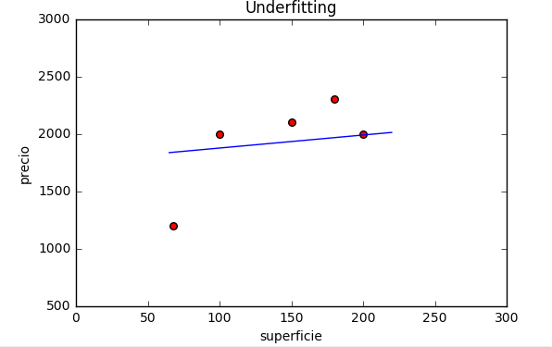
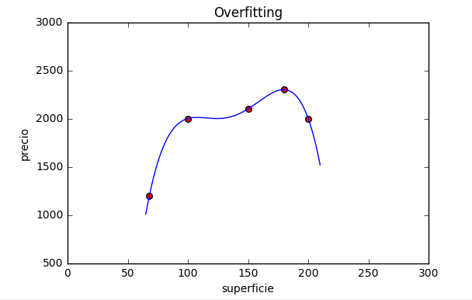
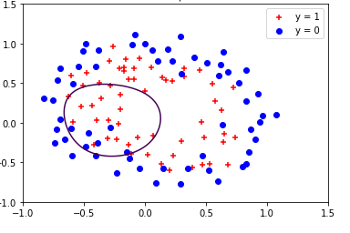
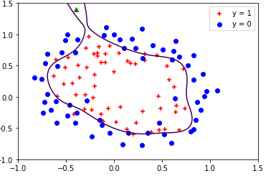
Alta Varianza
Alto Sesgo

Slide 8

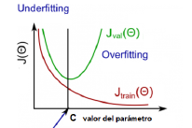
Regularización
Underfitting
Overfitting
(-)
(+)
Regularización
Regularización
C
C
(+)
(-)
Degree
Degree
# Variables
# Variables

Slide 9
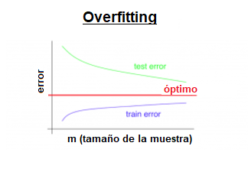
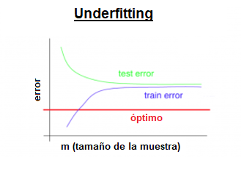
Curvas de aprendizaje ¿# Datos?

Slide 10


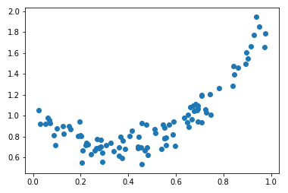
Simulation

Slide 11
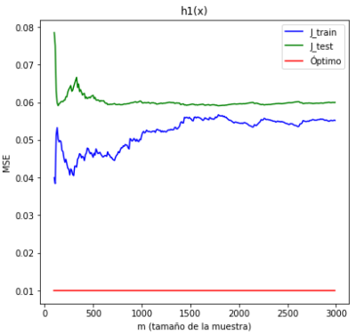
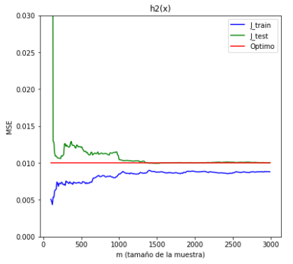

Slide 12
Metodología Propuesta
Entrenamiento/Validación/Test
Estandarizar (según muestra de entrenamiento)
Elegir distintos C y h.
Calcular los parámetros para cada C y h.
Elegir el major modelo en base a una métrica de éxito evaluada en el conjunto de validación.
Evaluar la capacidad de generalización en el conjunto de test.
Entrenar el modelo final con todos los datos. (h* y C*)

Slide 13
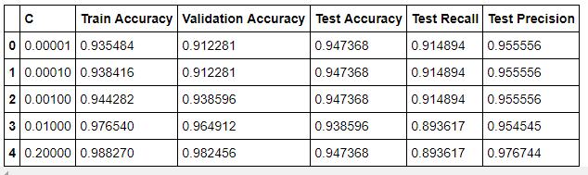
Breast Cancer Prediction

